Slide 1
8장. JSP로직의 모듈화 - 자바빈(JavaBean)
학습목표 : 이장에서는 JSP페이지와 로직을 분리하는 것과 분리된 로직을 모듈화해서 사용하는 것에 대해 학습하기 위해 자바빈의 작성방법, JSP페이지에서 자바빈에 접근하는 방법 등에 대해 알아본다.

Slide 2
목차(1/2)
1. 자바빈(JavaBean)의 개요 및 작성
(1) 자바빈(JavaBean)의 개요
(2) 자바빈(JavaBean) 작성
2. 자바빈(JavaBean)과 연동하는 액션태그
(1) 자바빈(JavaBean) 객체 생성 - useBean 액션 태그(<jsp:useBean>)
(2) 자바빈(JavaBean)의 프로퍼티값 저장 - setProperty 액션 태그(<jsp:setProperty>)
(3) 자바빈(JavaBean)의 프로퍼티값 얻기 - getProperty 액션 태그(<jsp:getProperty>)

Slide 3
목차(2/2)
3. 자바빈(JavaBean)을 사용한 회원 관리시스템의 회원가입부분 작성
(1) 회원가입 시스템 개요
(2) 회원가입 정보를 저장하기 위한 자바빈 작성
(3) 회원가입 폼 및 가입된 정보 확인 페이지 작성

Slide 4
1. 자바빈(JavaBean)의 개요 및 작성
자바빈(JavaBean)의 개요
지금까지 코딩방법의 문제점
화면 표시부분과 로직코드가 같은 페이지 내에 기술되어 가독성이 떨어짐
코드를 재사용하기 어려움

Slide 5
1. 자바빈(JavaBean)의 개요 및 작성
자바빈(JavaBean) 작성
자바빈은 자바로 작성되어진 컴포넌트
클래스들로 이루어진 복합적인 구조
자바언어의 프로그램작성 규칙과 문법을 따름

Slide 6
1. 자바빈(JavaBean)의 개요 및 작성
자바빈(JavaBean) 작성
자바빈(JavaBean) 클래스 작성
자바의 클래스를 만드는 것과 같은 규칙
작성순서
1. package 패키지명; //없으면 생략가능
2. import 패키지명을 포함한 클래스의 풀네임; //없으면 생략가능
3. class 클래스명{ //필수정의, 생략 불가능
}

Slide 7
1. 자바빈(JavaBean)의 개요 및 작성
자바빈(JavaBean) 작성
자바빈(JavaBean) 클래스 작성
자바 클래스 선언 형식
접근제어자 [키워드] class 클래스명{}
선언 예
public class DbDataLogin{}

Slide 8
1. 자바빈(JavaBean)의 개요 및 작성
자바빈(JavaBean) 작성
자바빈(JavaBean) 클래스 작성
자바빈 클래스선언 - 접근 제어자 public
멤버변수 - 접근제어자 private
예
package bean.logon;
public class DbDataLogin{
private String id;
public void setId(String id){
this.id = id.trim();
}
public String getId(){
return id;
}
}

Slide 9
1. 자바빈(JavaBean)의 개요 및 작성
자바빈(JavaBean) 작성
Setter/Getter 메소드 작성
프로퍼티(property): 값을 저장하기 위한 멤버 필드
접근 제어자를 private로 선언해서 작성
보안이 강한 private 프로퍼티에 접근해 정보를 얻어내기 위해 getter/setter사용

Slide 10
1. 자바빈(JavaBean)의 개요 및 작성
자바빈(JavaBean) 작성
Setter/Getter 메소드 작성
setter – 프로퍼티에 값 저장
setXxx()메소드 사용
Xxx는 프로퍼티명으로 첫 글자는 대문자
프로퍼티명이 id인 경우 setter는 setId()
public void setId(String id){
this.id = id.trim();
}

Slide 11
1. 자바빈(JavaBean)의 개요 및 작성
자바빈(JavaBean) 작성
Setter/Getter 메소드 작성
getter – 프로퍼티에 저장된 값 사용
getXxx()메소드 사용
Xxx는 프로퍼티명으로 첫 글자는 대문자
프로퍼티명이 id인 경우 getter는 getId()
public String getId(){
return id;
}

Slide 12
1. 자바빈(JavaBean)의 개요 및 작성
자바빈(JavaBean) 작성
가상환경에서 작성위치
[프로젝트명]-[Java Resources]-[src]폴더
실제환경에서 위치
[웹 어플리케이션 폴더\WEB-INF\classes]폴더
작성예
package ch08.bean;
public class TestBean{
private String id;
public String getId(){
return id; }
public void setId(String id){
this.id = id; }
}

Slide 13
2. 자바빈(JavaBean)과 연동하는 액션태그
자바빈 객체 생성 - useBean 액션 태그(<jsp:useBean>)
사용하는 방법
<jsp:useBean id = "빈 이름" class = "자바빈 클래스 이름" scope = "범위" />
예
<jsp:useBean id= "testBean" class="ch08.bean.TestBean" scope="page" />

Slide 14
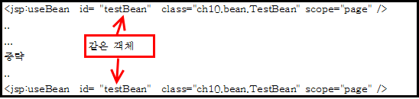
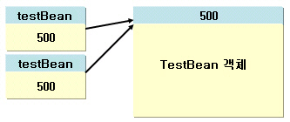
2. 자바빈(JavaBean)과 연동하는 액션태그
자바빈 객체 생성 - useBean 액션 태그(<jsp:useBean>)
id속성 값에 지정한 객체의 레퍼런스명이 이미 존재하는 경우, 기존에 생성된 객체를 그대로 사용

Slide 15
2. 자바빈(JavaBean)과 연동하는 액션태그
자바빈의 프로퍼티값 저장 - setProperty 액션 태그(<jsp:setProperty>)
사용 방법
<jsp:setProperty name= "빈 이름" property="프로퍼티 이름" value="프로퍼티에 저장할 값" />
사용 예
<jsp:useBean id= "testBean" class="ch08.bean.TestBean" scope="page" >
<jsp:setProperty name="testBean" property="id"/>
</jsp:useBean>

Slide 16
2. 자바빈(JavaBean)과 연동하는 액션태그
자바빈의 프로퍼티값 저장 - setProperty 액션 태그(<jsp:setProperty>)
사용 예 : 많은 프로퍼티 한 번에 지정
사용자 입력폼
<input type="text" name="id" size="10" maxlength="10">
자바빈 클래스
public void setId(String id) {this.id = id;}

Slide 17
2. 자바빈(JavaBean)과 연동하는 액션태그
자바빈의 프로퍼티값 저장 - setProperty 액션 태그(<jsp:setProperty>)
사용 예 : 많은 프로퍼티 한 번에 지정
자바빈을 사용하는 JSP페이지
<jsp:useBean id="inDb" scope="page" class="bean.logon.DbDataLogin">
<jsp:setProperty name="inDb" property="*"/>
</jsp:useBean>

Slide 18
2. 자바빈(JavaBean)과 연동하는 액션태그
자바빈의 프로퍼티값 얻기 - getProperty 액션 태그(<jsp:getProperty>)
사용 방법
<jsp:getProperty name= "빈 이름" property="프로퍼티 이름"/>
사용 예
<jsp:useBean id= "testBean" class="ch08.bean.TestBean" scope="page" />
<jsp:getProperty name="testBean" property="id"/>

Slide 19
3. 자바빈(JavaBean)을 사용한 회원 관리시스템의 회원가입부분 작성
회원가입 시스템 개요
회원관리 시스템은 크게 회원가입, 회원인증, 회원정보수정, 회원탈퇴로 이루어짐
회원가입부분 작성
회원정보 폼으로부터 회원정보를 입력 받아 필요한 정보를 저장

Slide 20
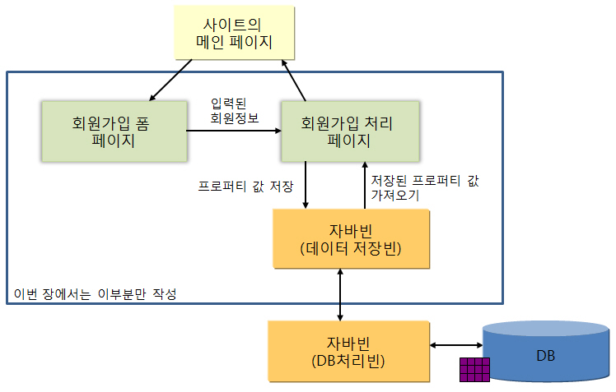
3. 자바빈(JavaBean)을 사용한 회원 관리시스템의 회원가입부분 작성
회원가입 시스템 개요
회원가입부분의 구조

Slide 21
3. 자바빈(JavaBean)을 사용한 회원 관리시스템의 회원가입부분 작성
회원가입 정보를 저장하기 위한 자바빈 작성
4개의 프로퍼티를 가진 데이터 저장빈
private String idt; //아이디
private String passwd; //비밀번호
private String name; //이름
private Timestamp reg_date; //가입일

Slide 22
3. 자바빈(JavaBean)을 사용한 회원 관리시스템의 회원가입부분 작성
회원가입 폼 및 가입된 정보 확인 페이지 작성
회원가입 폼: registerForm.jsp 페이지
정보 확인 : registerPro.jsp페이지
스타일시트 : style.css

